Slide 1
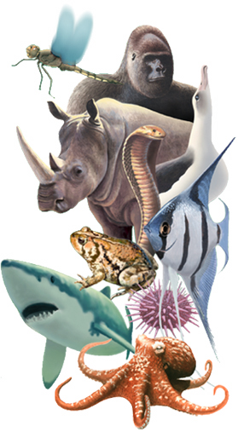
Miks ja kuidas jaotatakse organisme?
Koostas Leelo Lusik
Are Kool 2015

Slide 2
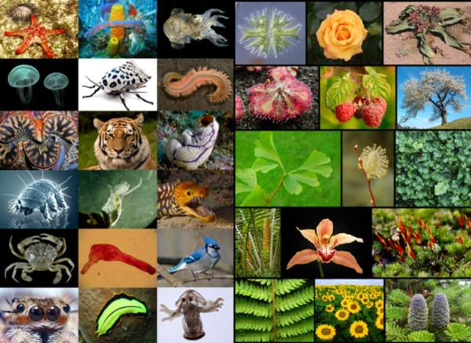
Elusloodus on tohutult mitmekesine

Slide 3
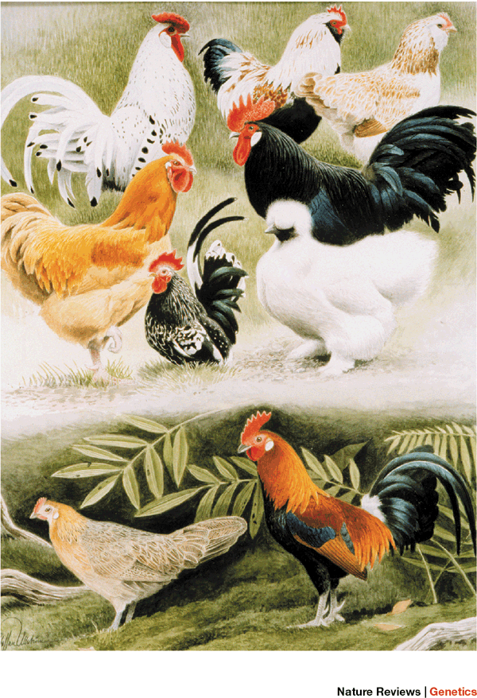
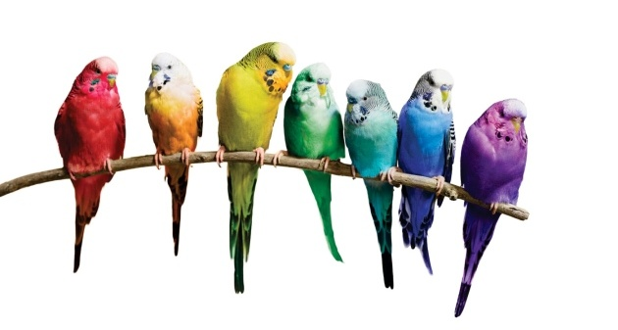
Ühte liiki kuuluvad sarnased isendid, kes annavad omataolisi viljakaid järglasi
Liikidele pannakse teaduslikud nimetused, mis koosneb kahest ladinakeelsest sõnast.
Kodukana - Gallus domesticus
Viirpapagoi – Melopsittacus undulatus

Slide 4
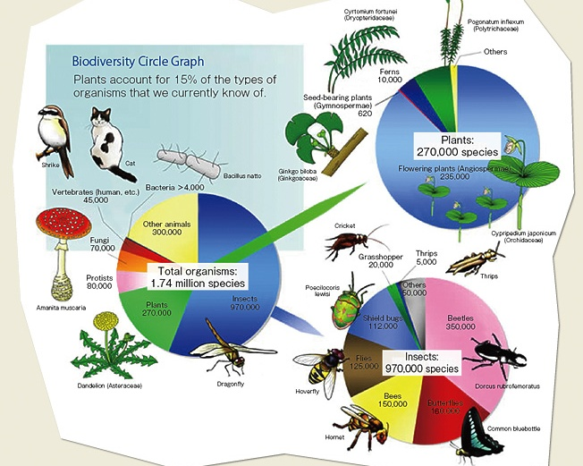

Slide 5
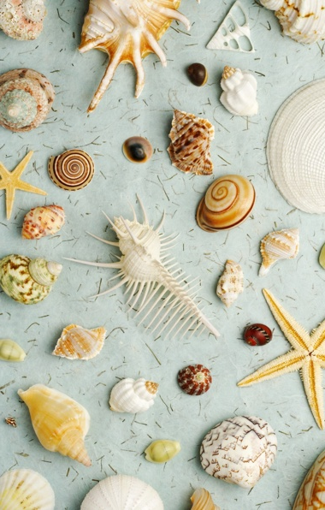
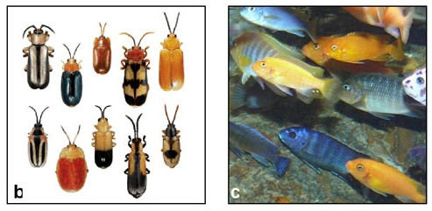
Organismid jaotatakse sarnaste tunnuste põhjal rühmadesse
Kogu eluslooduse süsteem on üles ehitatud organismide omavahelise suguluse põhjal
Mida madalam aste, seda rohkem ühesuguseid tunnuseid

Slide 6
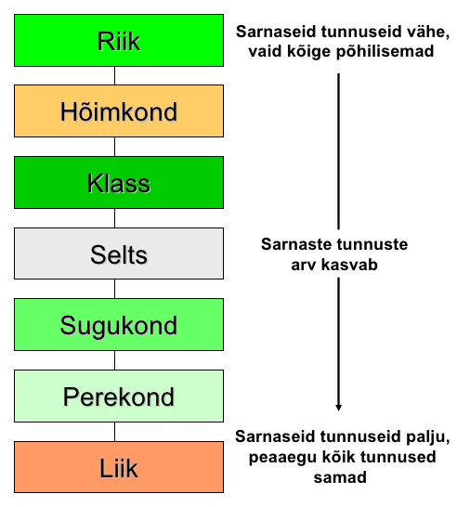
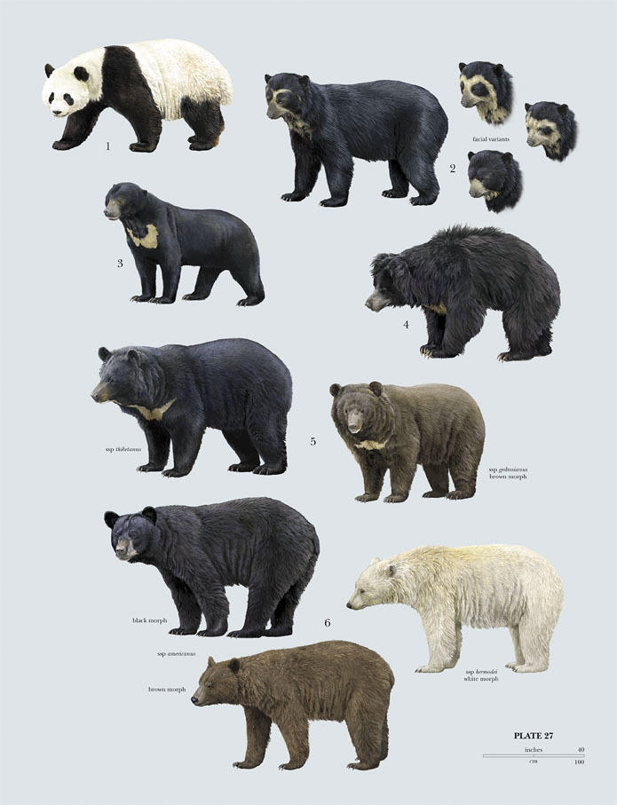
Eluslooduse süsteem

Slide 7
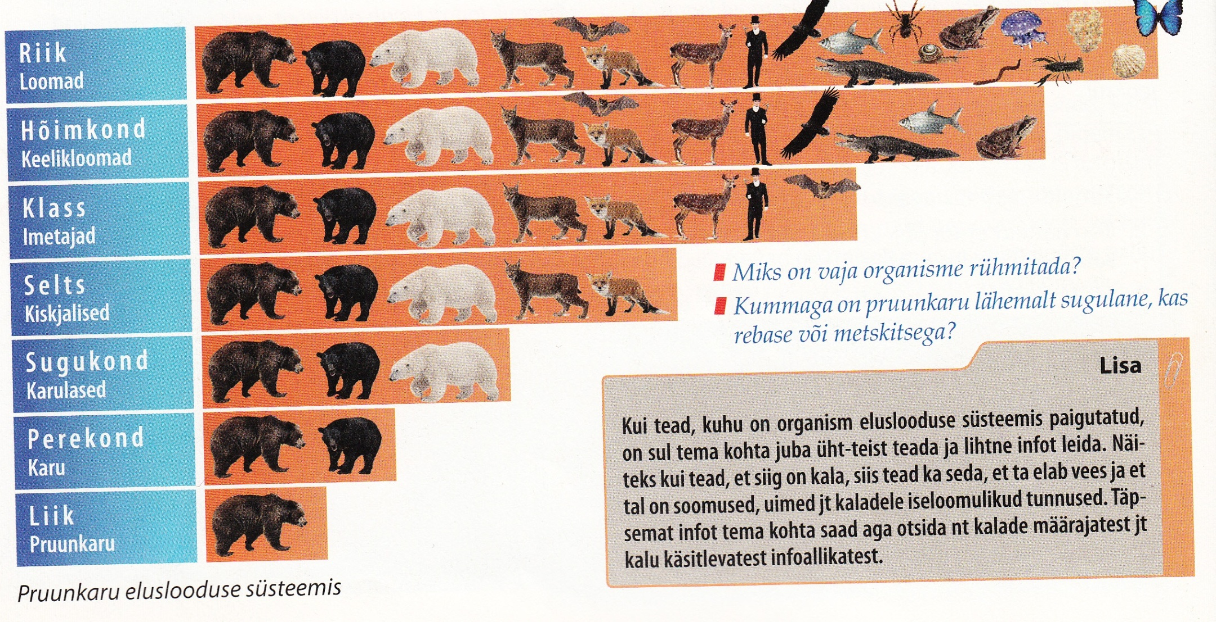
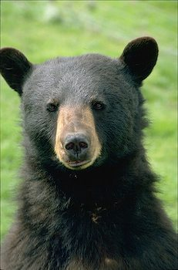
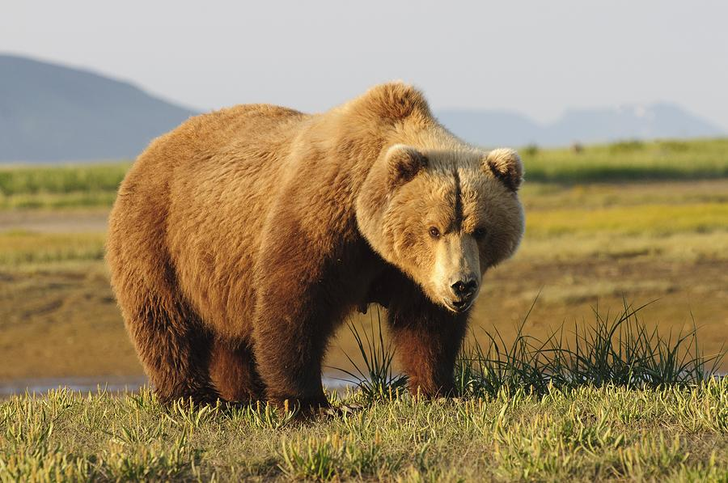
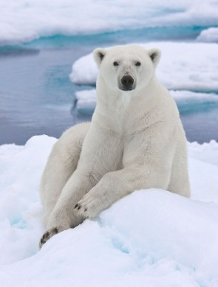
Pruunkaru eluslooduse süsteemis

Slide 8
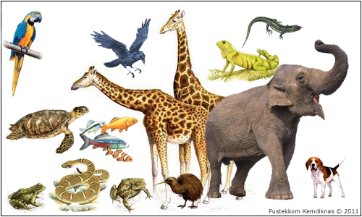
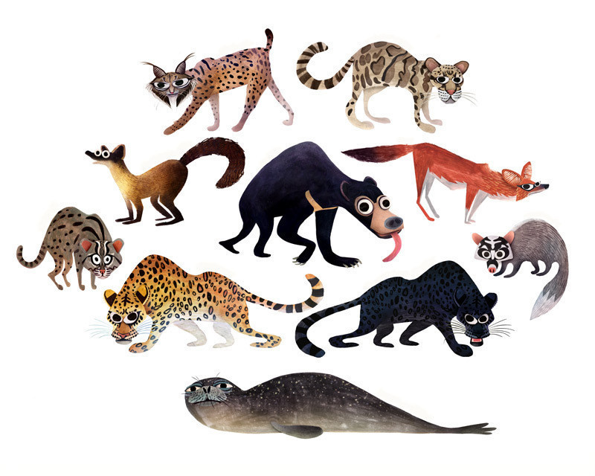
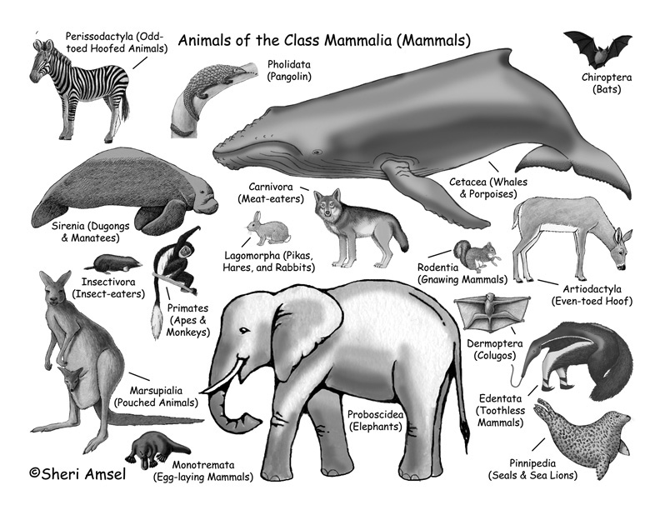


Slide 9
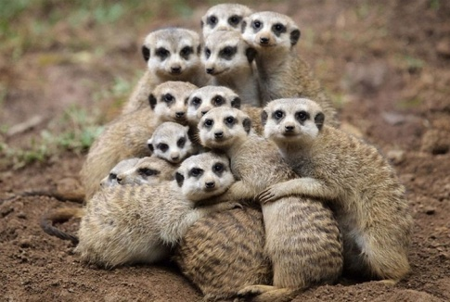
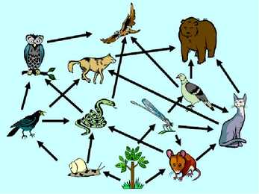
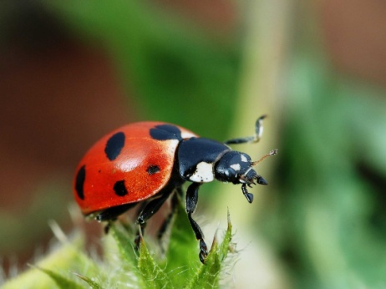
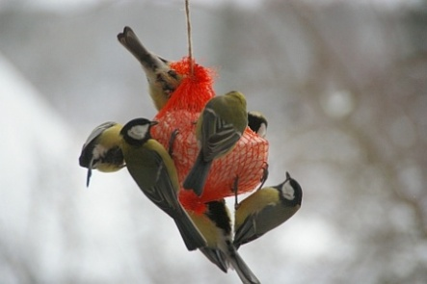
Igal liigil on looduses oma ülesanne ning kõik liigid on tähtsad ja vajalikud

Slide 10
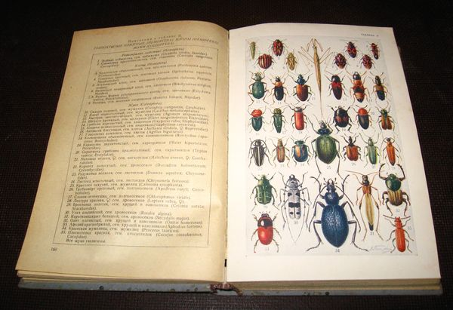
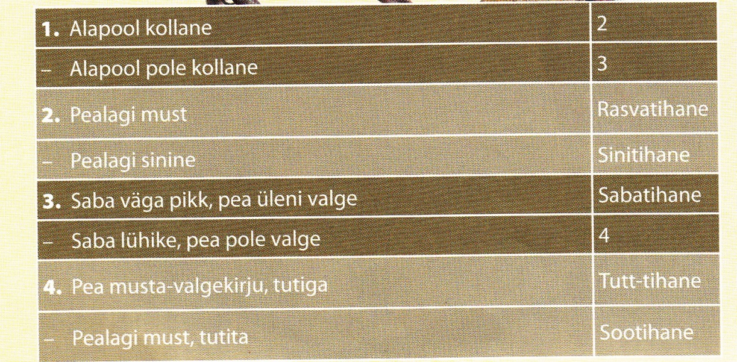
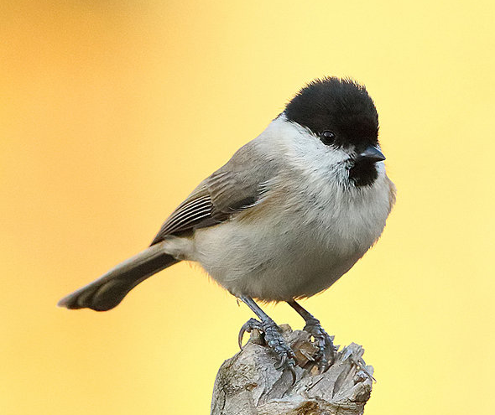
Kuidas organisme määratakse?
Määraja on vahend organismide määramiseks oluliste tunnuste järgi.
NatureGate – eLoodus
eFloora

Slide 11
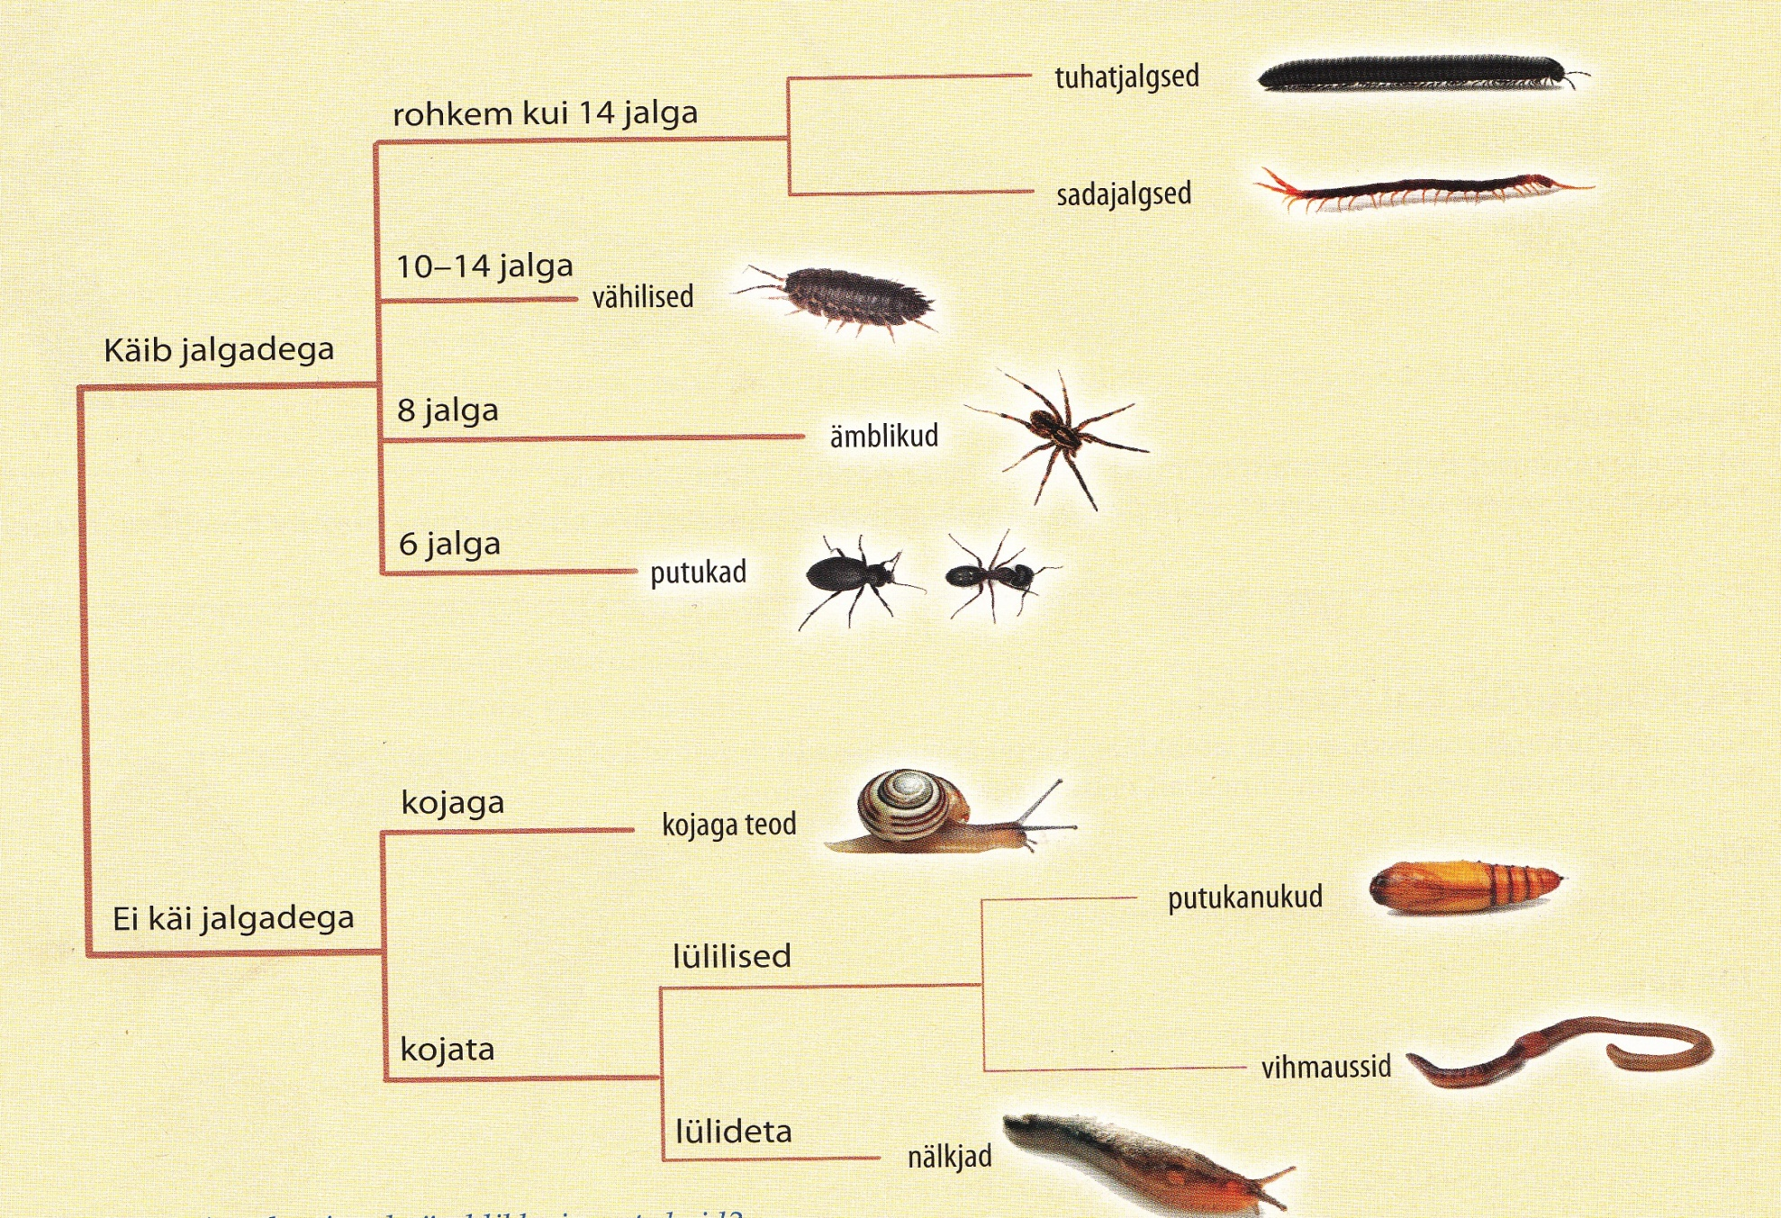
Määramispuu

Slide 12
Kasutatud allikad
http://www.jarva.ee/public/files/small_h283/old/tihased.jpg
http://img3.goodfon.su/wallpaper/big/4/f8/priroda-morskoy-mir-rakushki-4216.jpg
http://www.humansandnature.org/filebin/images/blog/from-so-simple2.jpg
http://www.nature.com/polopoly_fs/7.19788.1410538826!/image/Birds.jpg_gen/derivatives/landscape_630/Birds.jpg
http://www.nature.com/nrg/journal/v2/n2/images/nrg0201_130a_f1.gif
http://www.nature.com/scitable/content/ne0000/ne0000/ne0000/ne0000/13309918/levine_figure1_ksm.jpg
http://33.media.tumblr.com/tumblr_lvgirja8oQ1ql3zjs.jpg
http://image.slidesharecdn.com/eluslooduse-sstemaatika-21054/95/eluslooduse-sstemaatika-6-728.jpg?cb=1242350970
https://cache.osta.ee/iv2/auctions/1_1_26584352.jpg
http://amazingtails.net/wp-content/uploads/2015/06/22-Amazing-Tails-that-cant-let-go-21.jpg
http://images.fineartamerica.com/images-medium-large/1-a-brown-grizzly-bear-ursus-arctos-deb-garside.jpg
http://www.lifeonthinice.org/data/photos/60_1jeross_pb01_14.jpg
http://www.alaska-in-pictures.com/data/media/2/ursus-americanus_4116.jpg
http://www.lynxeds.com/sites/default/files/27-URS-01_0.jpg
http://www.exploringnature.org/graphics/ecology/Mammalia_bw_72.jpg
https://classconnection.s3.amazonaws.com/213/flashcards/5418213/png/vertebrata-145D5F5DC9359E57485.png
http://cdn.shopify.com/s/files/1/0265/3475/products/3823_largeview_a7e97c00-e071-4926-bfc7-a9b180062f9e_1024x1024.jpeg?v=1441914931
http://friendsberowravalley.org.au/assets/images/FBVRPBiodivDiagram.gif
http://www.gas.or.jp/e_biodiversity/images_about/about01_image.jpg
http://img14.deviantart.net/a7b0/i/2012/309/b/f/the_first_photo_with_canon_1d_x_parus_palustris_by_dr_constantinoff-d5k3wic.jpg
https://annaabi.ee/122994-picture-5.jpeg
http://static5.businessinsider.com/image/50d37593ecad04fc31000002/these-animals-are-zombified-by-parasites.jpg

